Slide 1
Diploma-uitreiking 2023
Klas Economie en Ondernemen

Slide 2
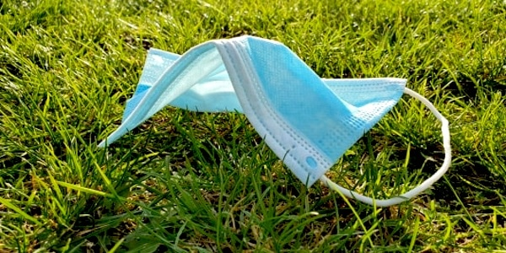
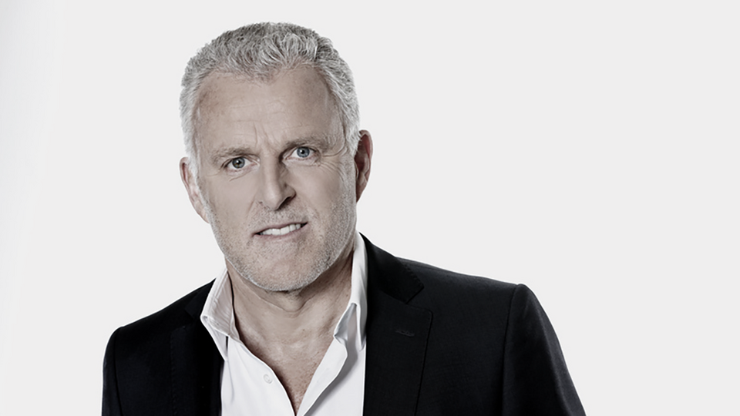
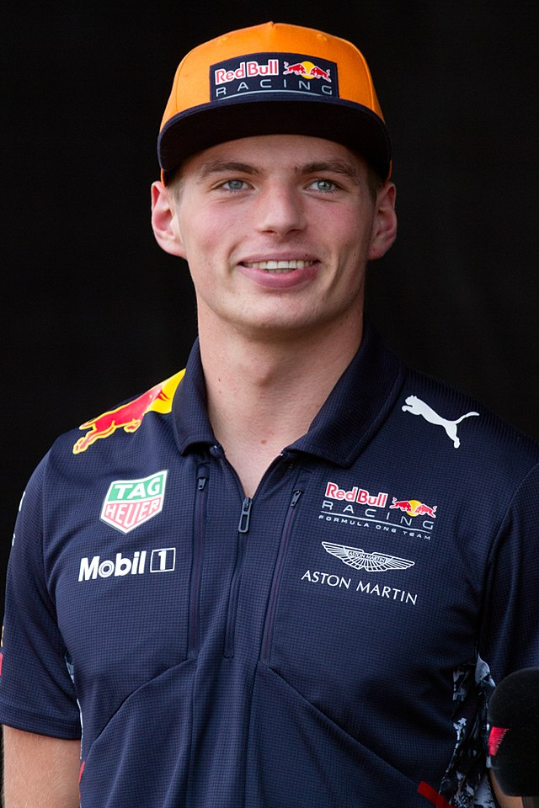
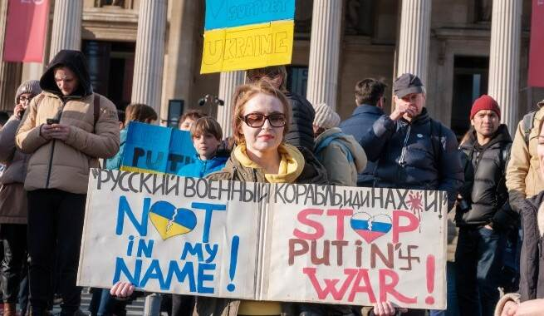
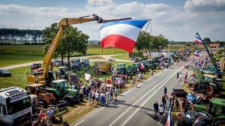
Belangrijke gebeurtenissen tijdens jouw schooljaren
2021-2022 - klas 3
Opnieuw harde lockdown december
Avondklok tot en met april
Februari, het vriest en er kan worden geschaatst
Rusland valt Oekraïne aan, begin oorlog
Pieter Omtzigt, functie elders
Moord Peter R. de Vries
Juli, door hevige regenval grote overstromingen in Limburg
December, Wereldtitel Max Verstappen
2022-2023 - klas 4
Nederland neemt afscheid van Coronamaatregelen
Boerenprotest tegen stikstof Nederland.
Iedereen geslaagd zonder versoepelingen!
2019 2020 - klas 1
Warmterecords in februari, mei en juli in 2019
Eerste coronagevallen 2019
Februari 2020 eerste coronagevallen Nederland
Maart 2020 scholen dicht (werken met Teams)
2020-2021- klas 2
1e lockdown december 2020
Brexit Engeland

Slide 3
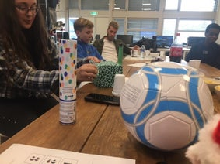
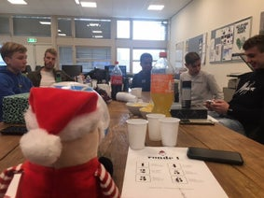
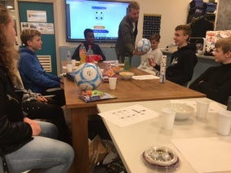
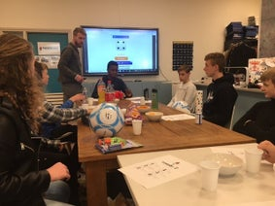
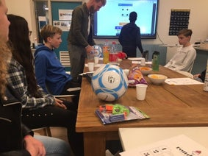
Sinterklaas

Slide 4
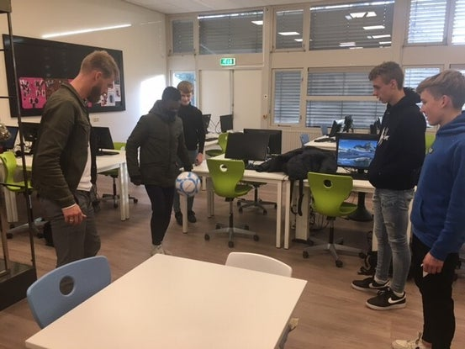
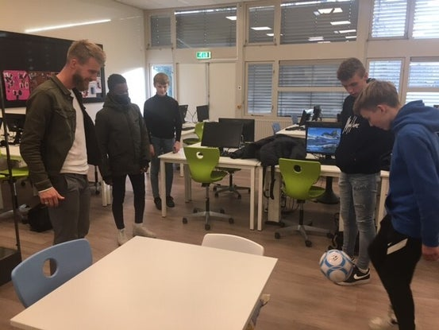
Balletje hoog houden

Slide 5
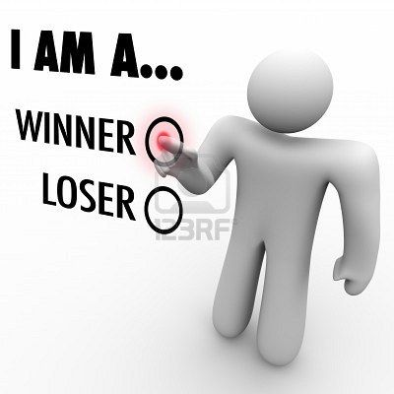
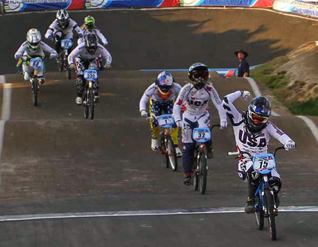
Harde werker Rustige jongen Vriendelijke jongen Alles onder controle Computer vaardigheden ROC van Twente, allround signmaker
Maurice Lennips

Slide 6
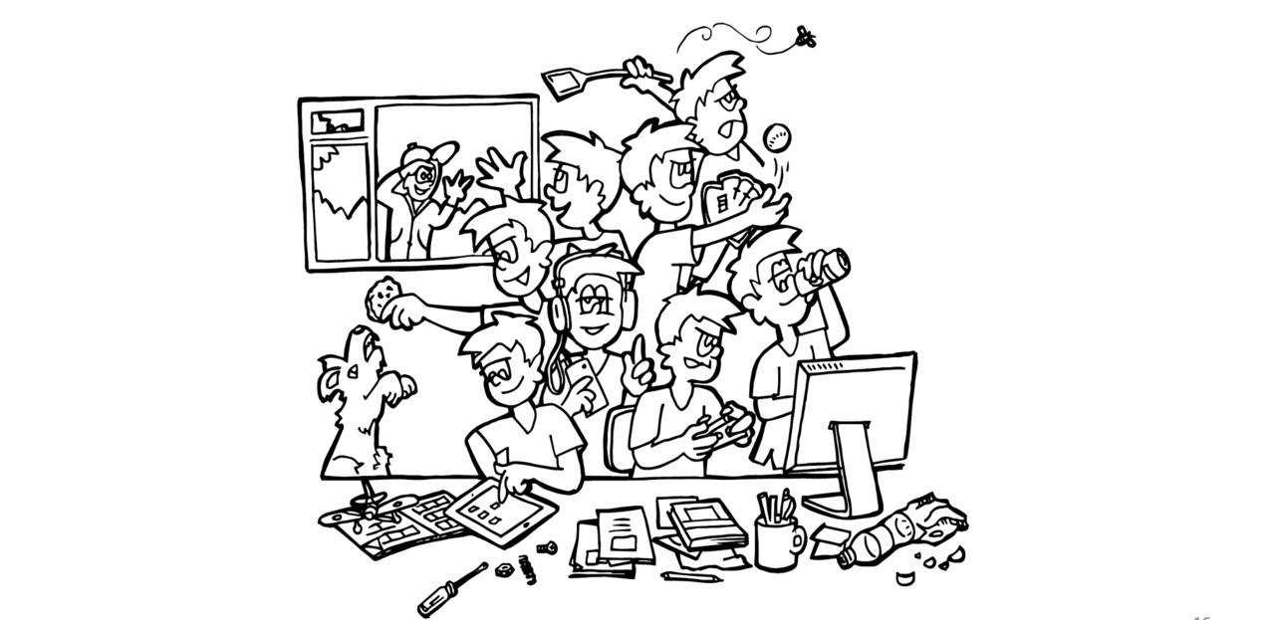
Volgend jaar ☺?
Folders bezorgen vond hij fantastisch
Slimme jongen
‘Komt wel goed meneer’
Weet (bijna) altijd precies wat hij doet
Tygo Borger

Slide 7
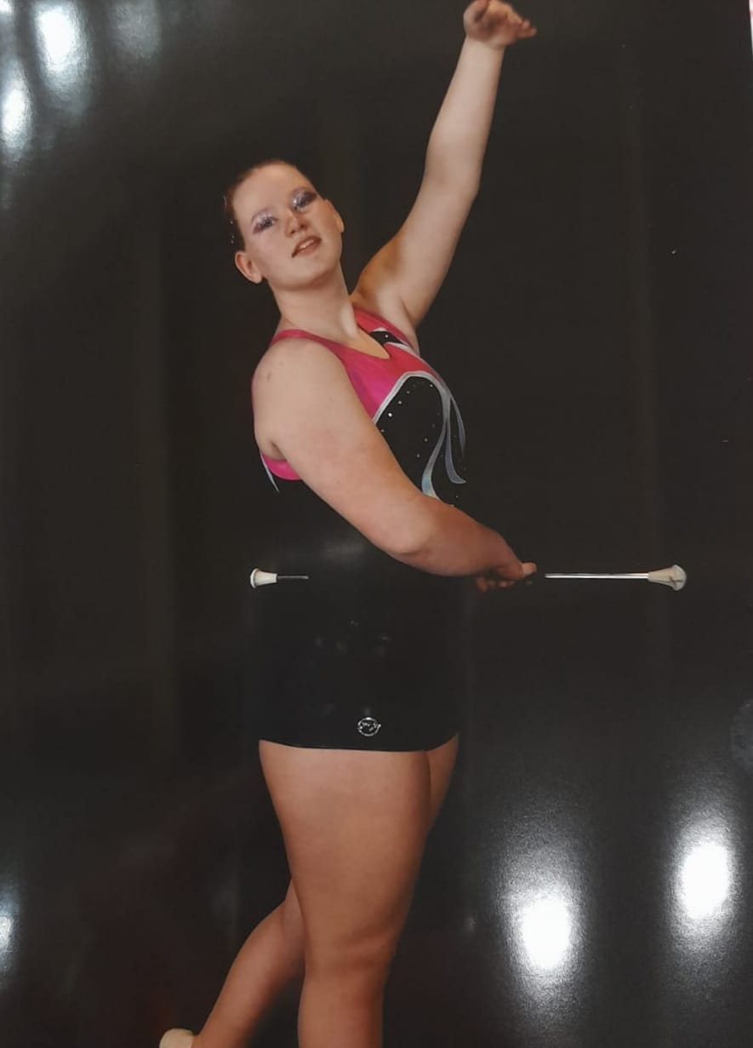
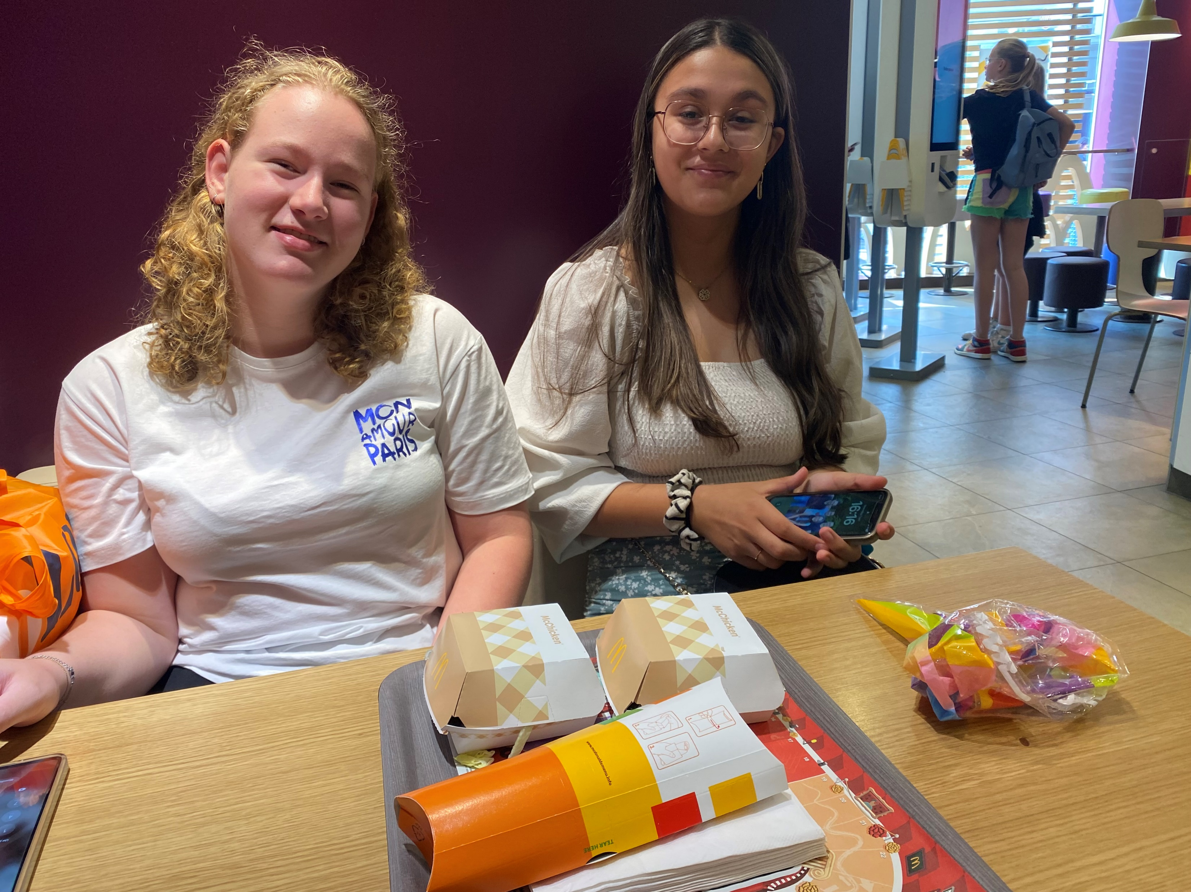
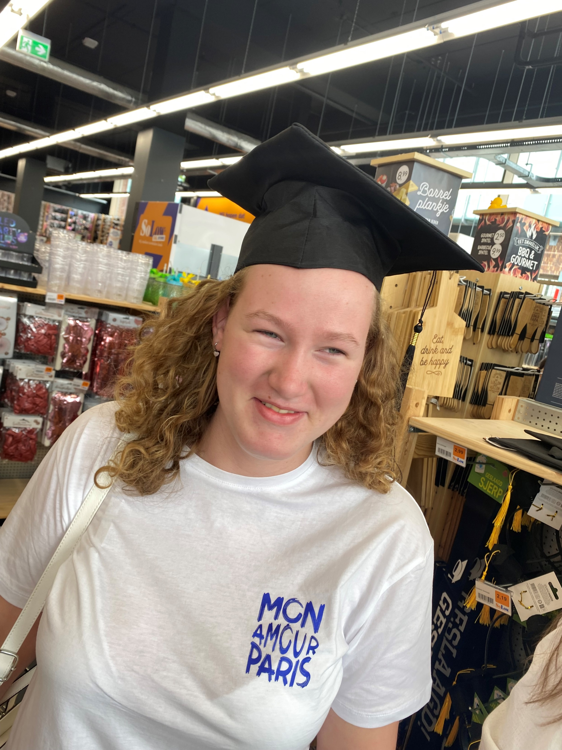
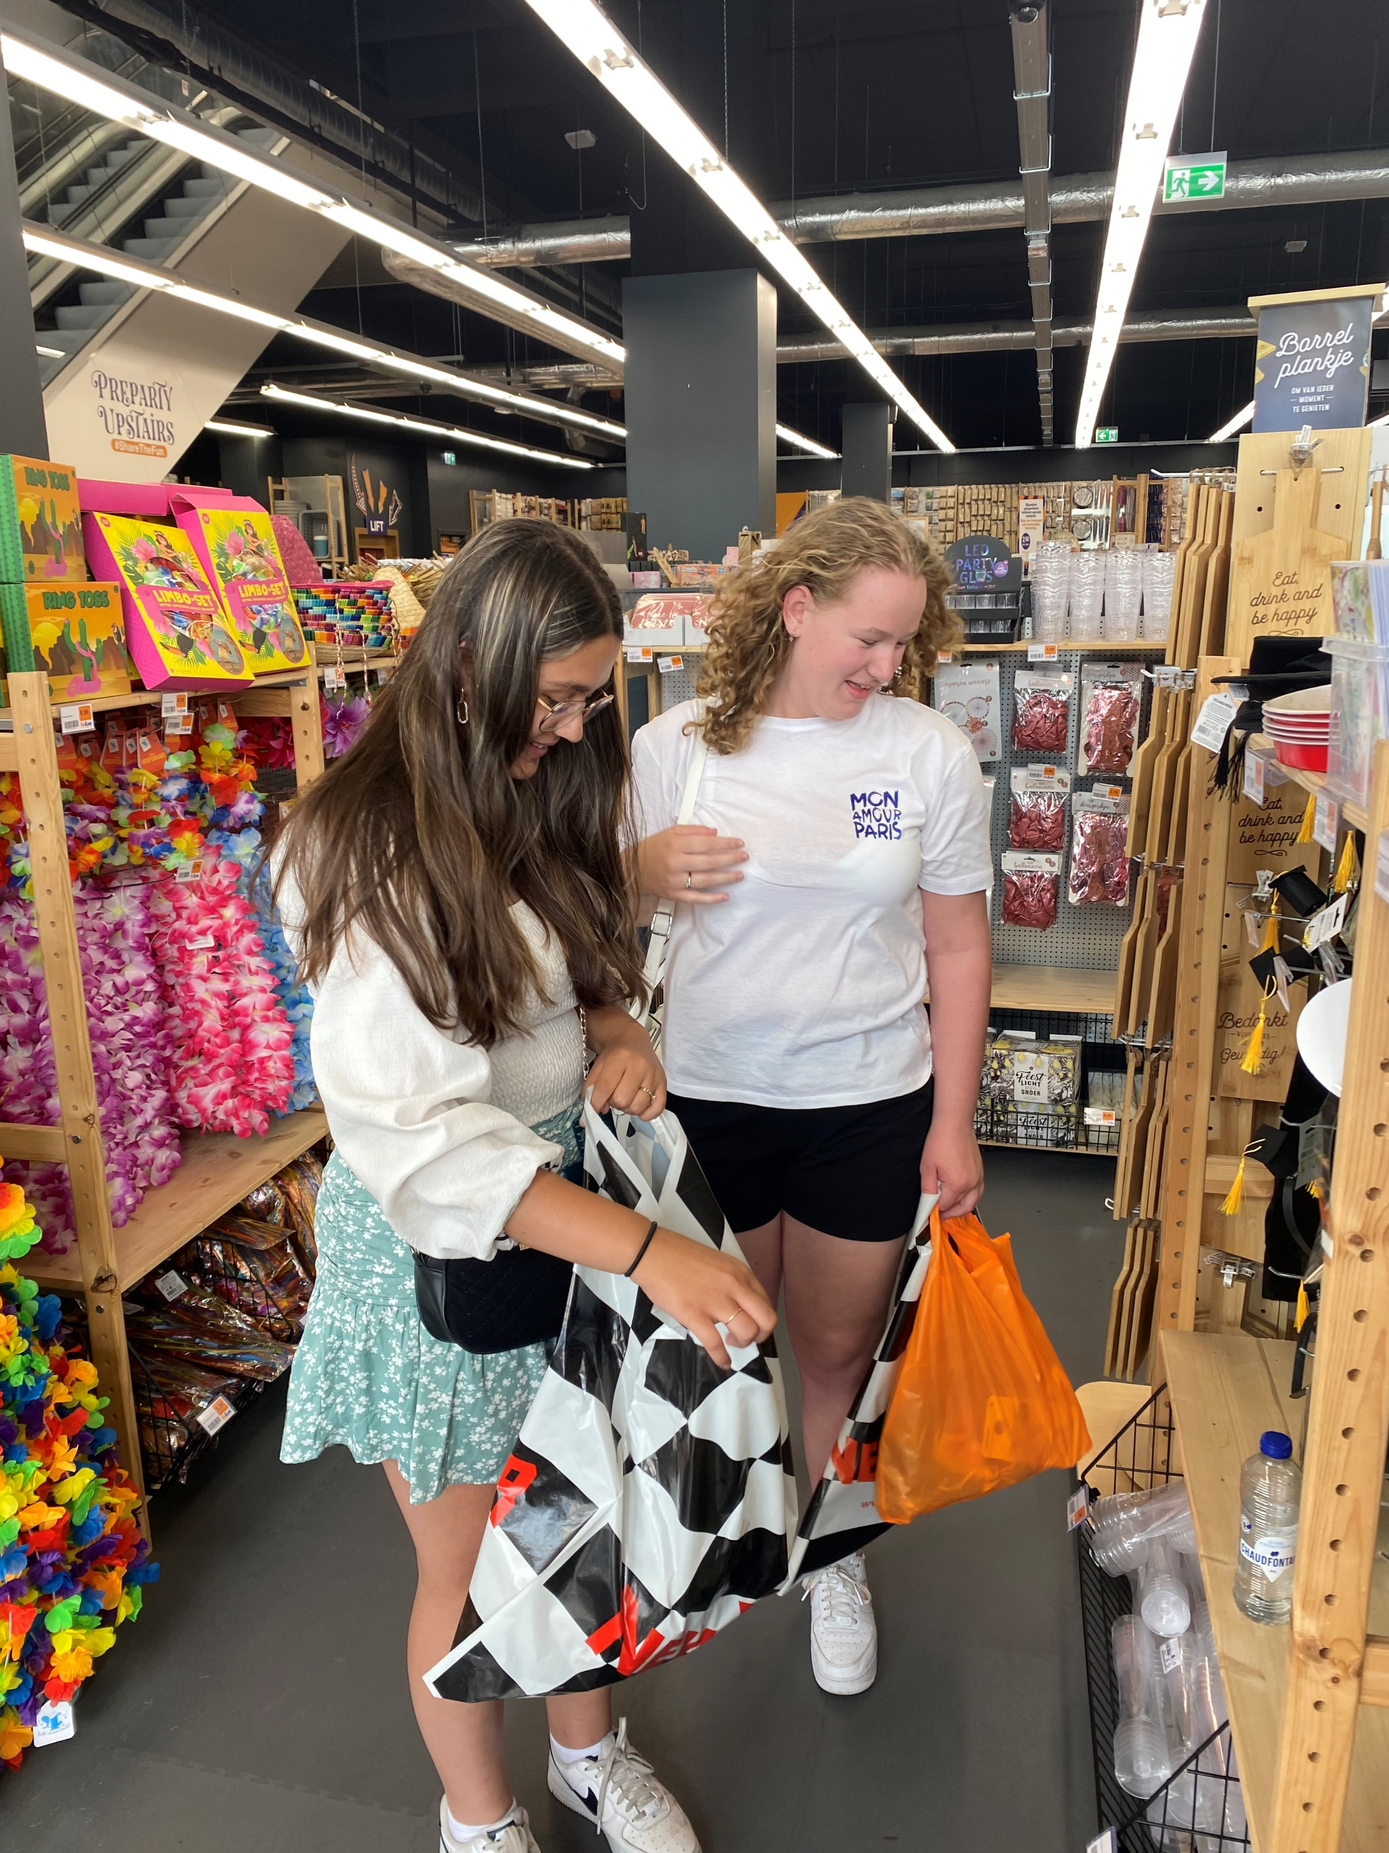
Opgewekt aanpakker behulpzaam zaakjes goed voor elkaar mooie resultaten gezellig kletsen sport / vereniging bijbaantje CIBAB: Allround Signmaker
Dewi Dijk

Slide 8
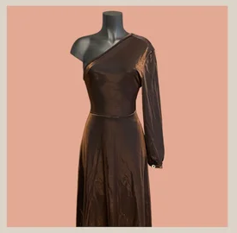
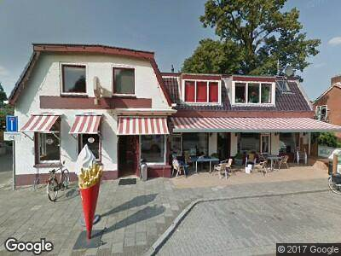
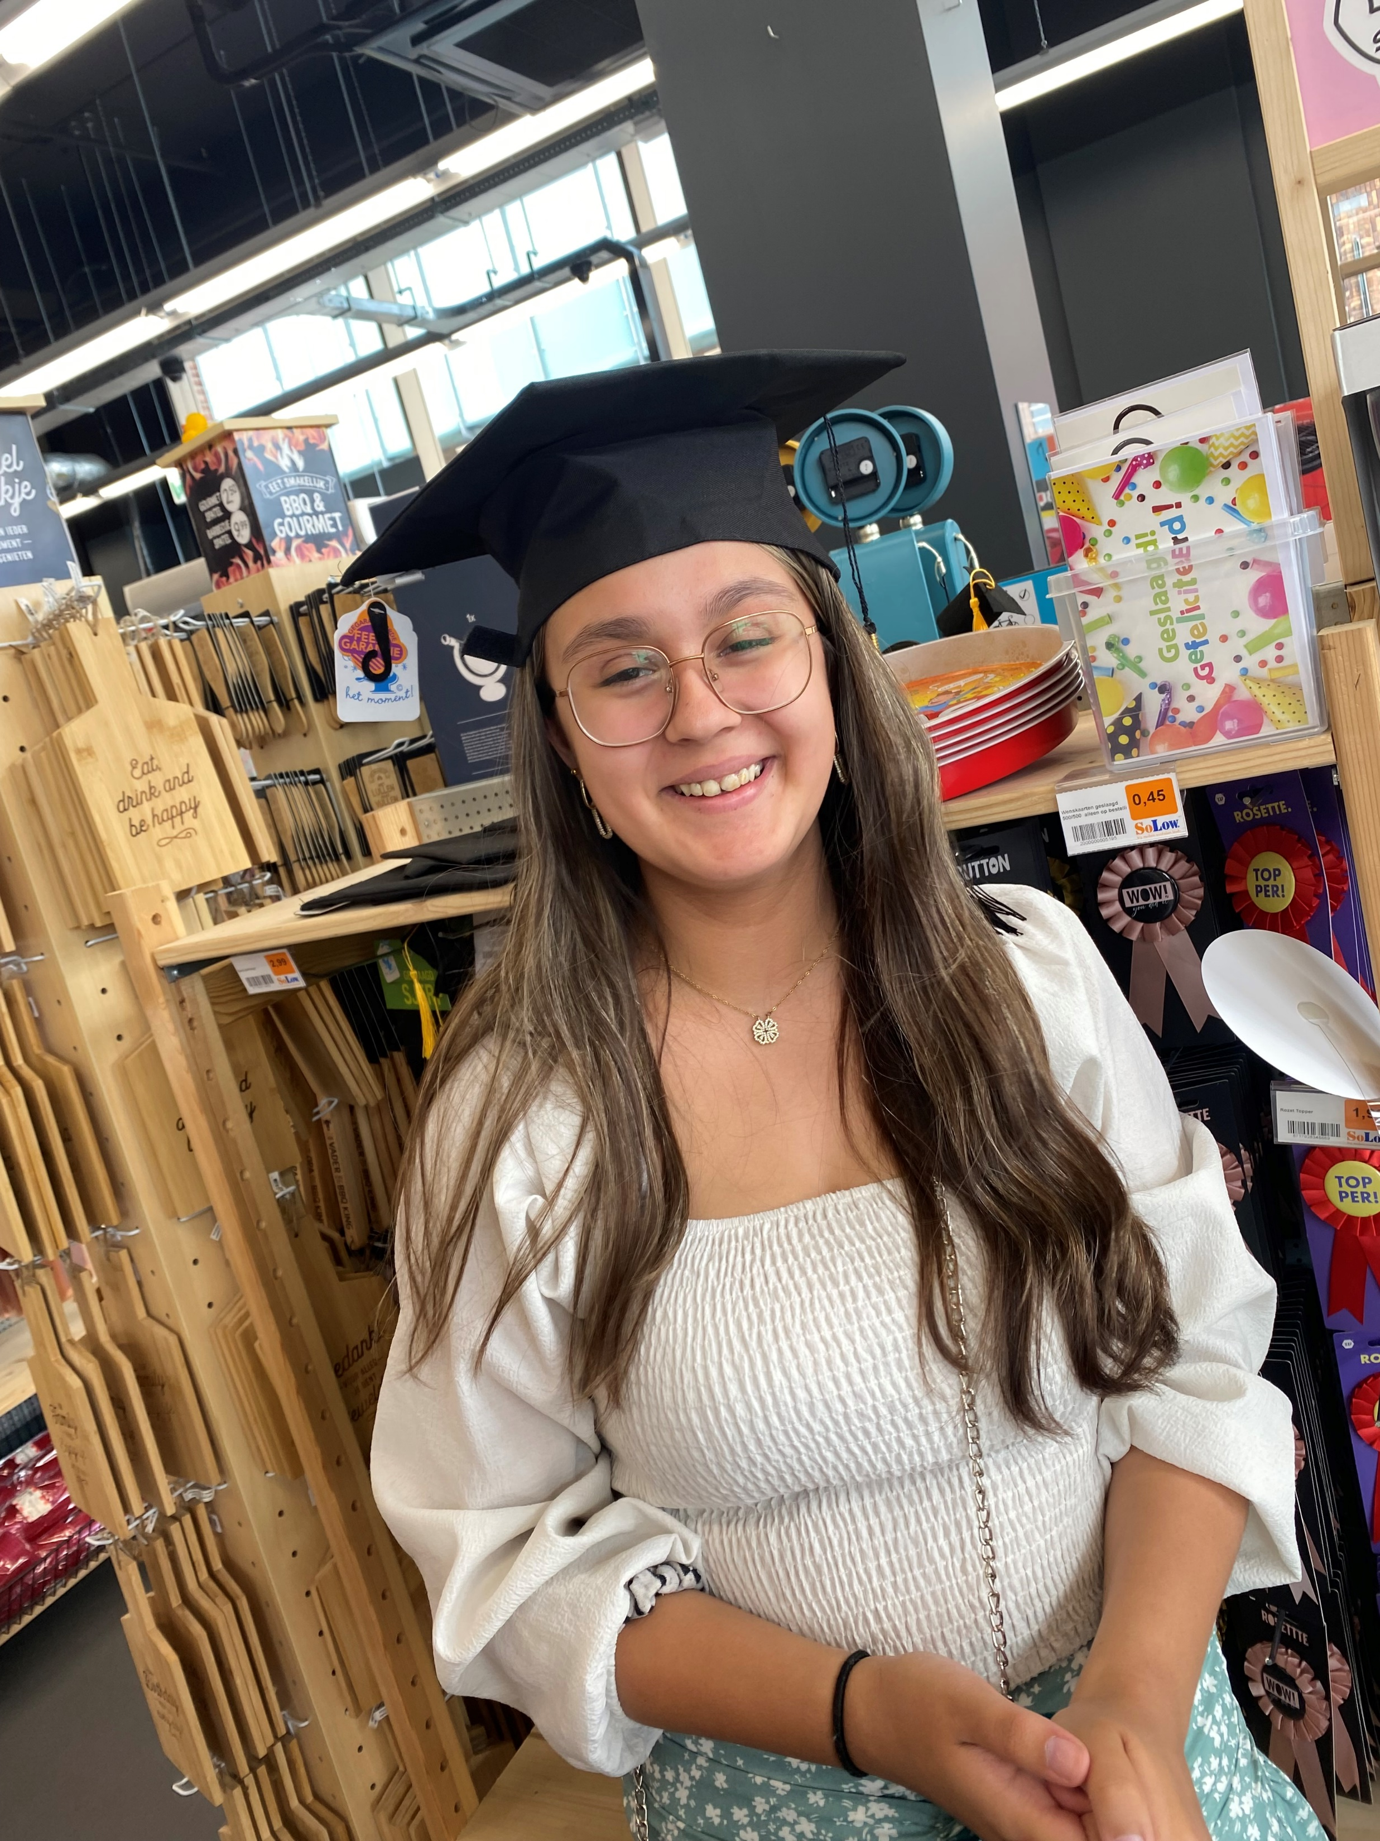
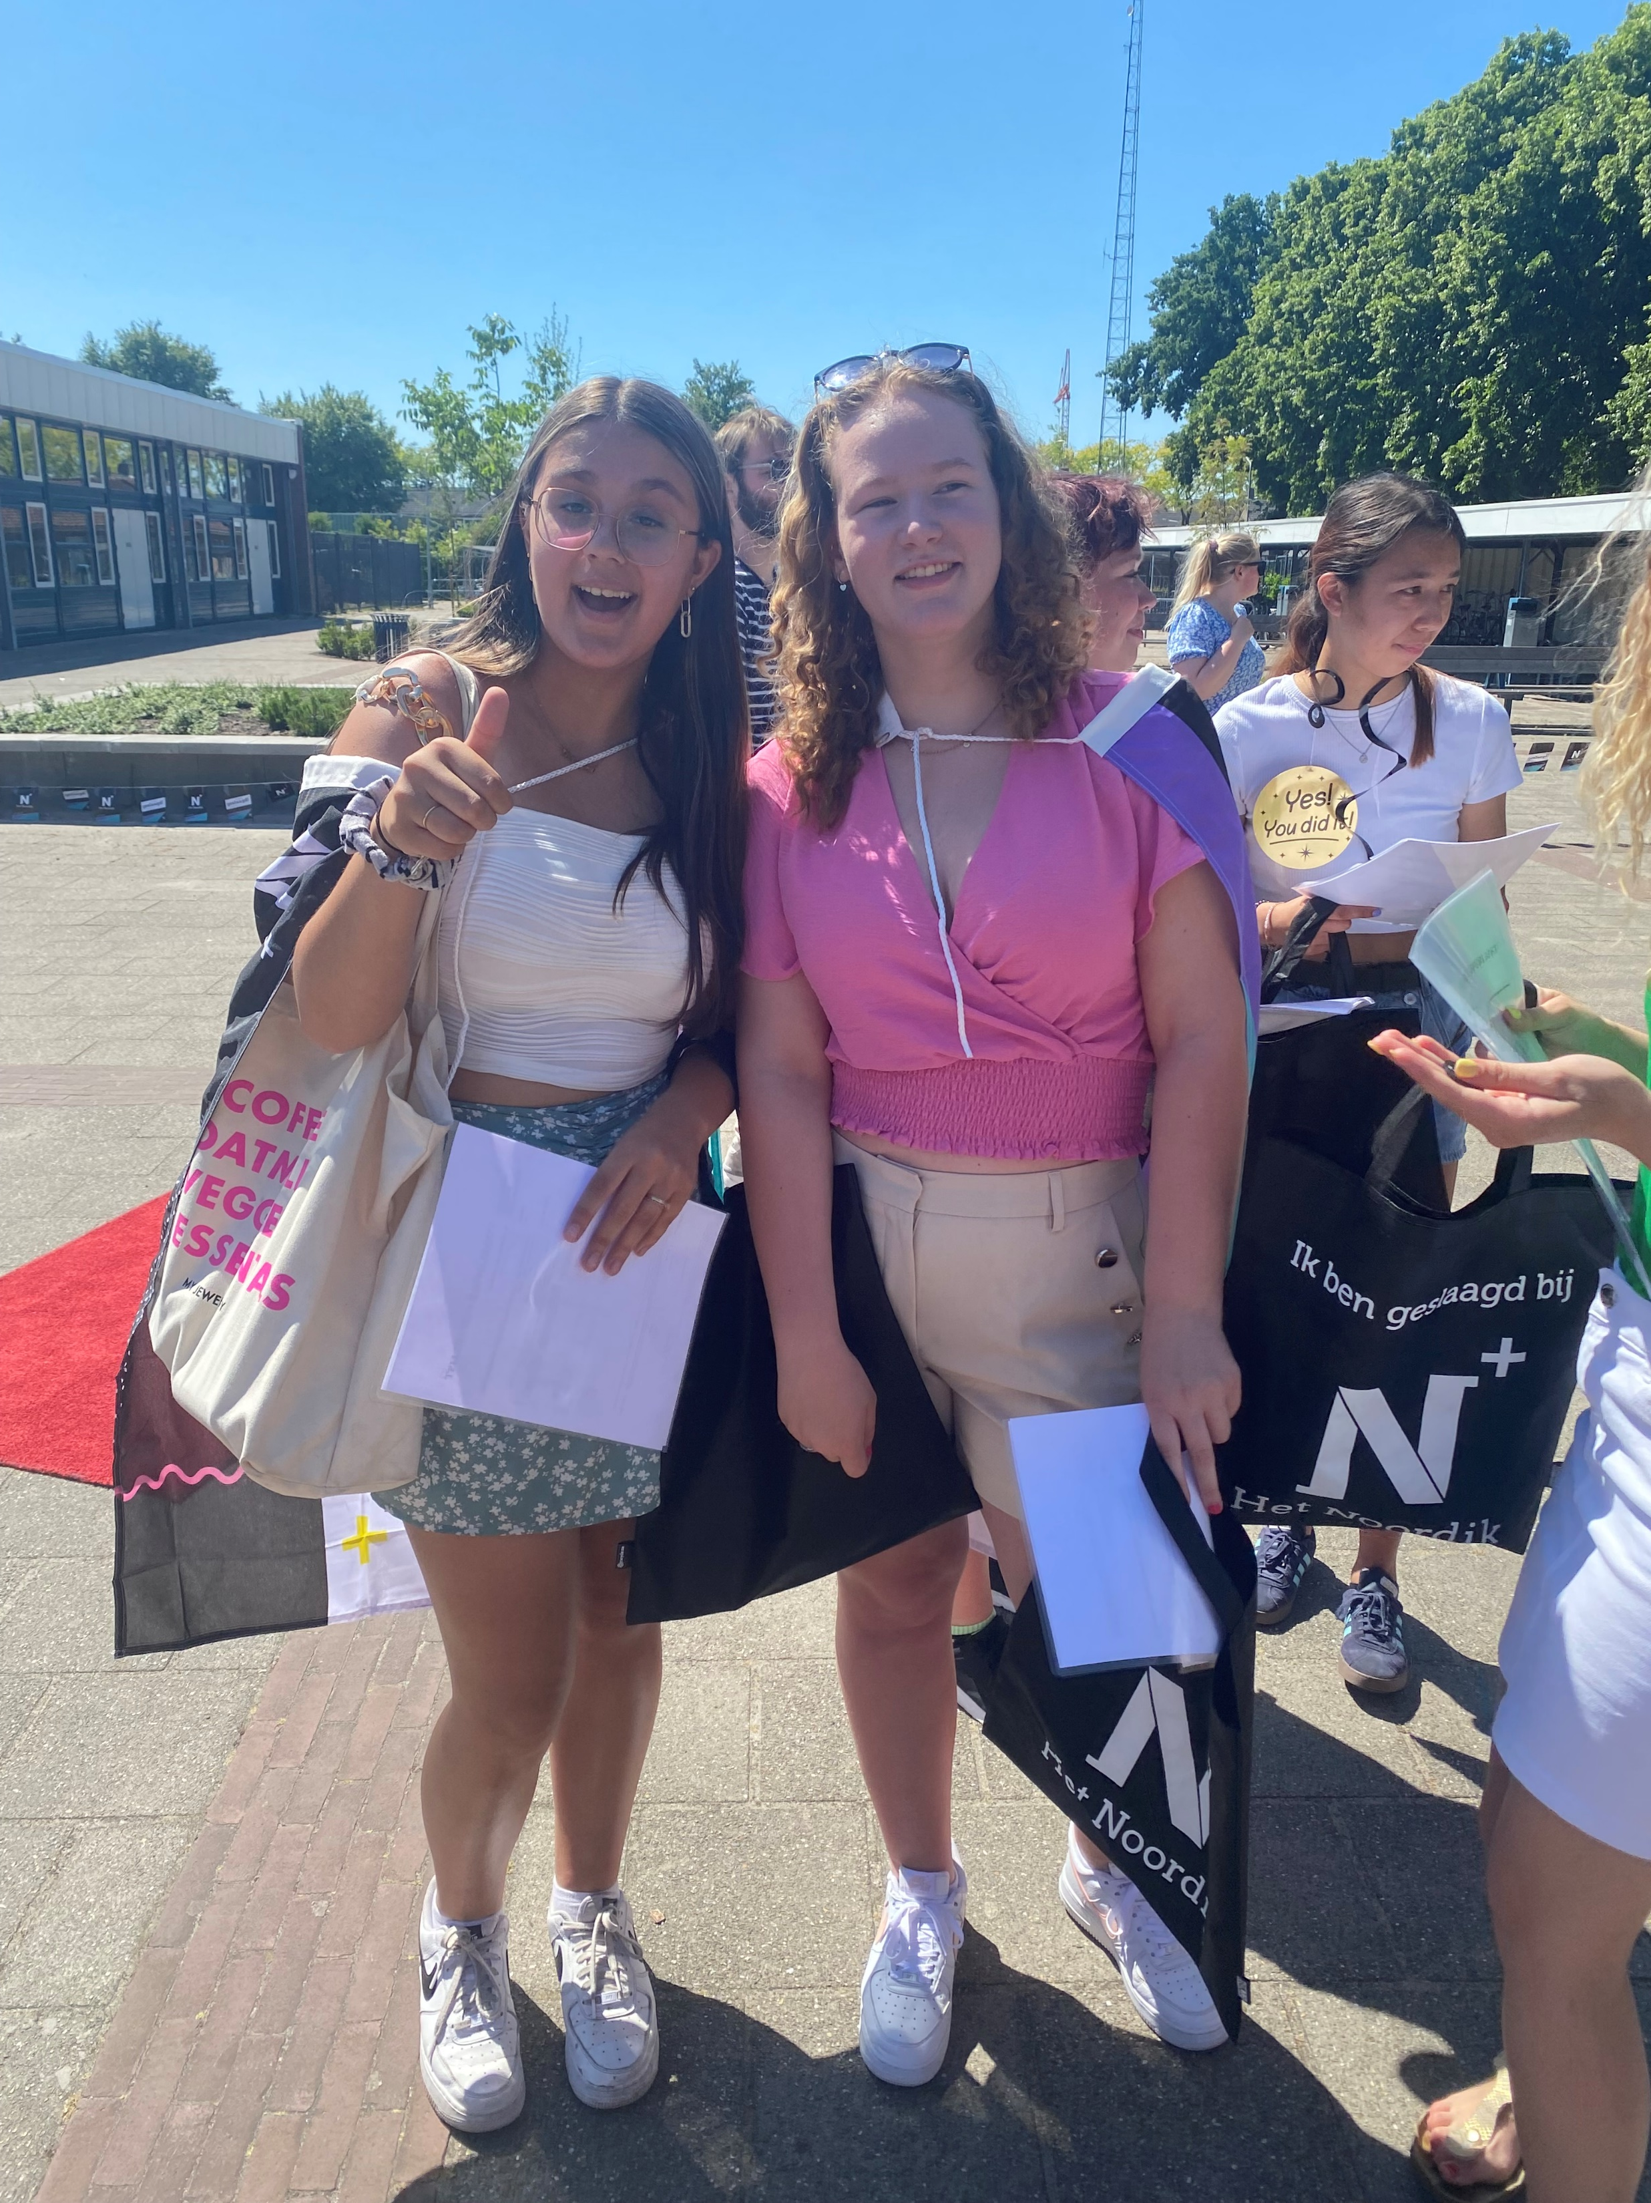
behulpzaam aanpakker doorzetter
zelfstandig mooie resultaten gezellig kletsen bijbaantje ROC van Twente: Mediavormgever
Lisana Schuurs

Slide 9
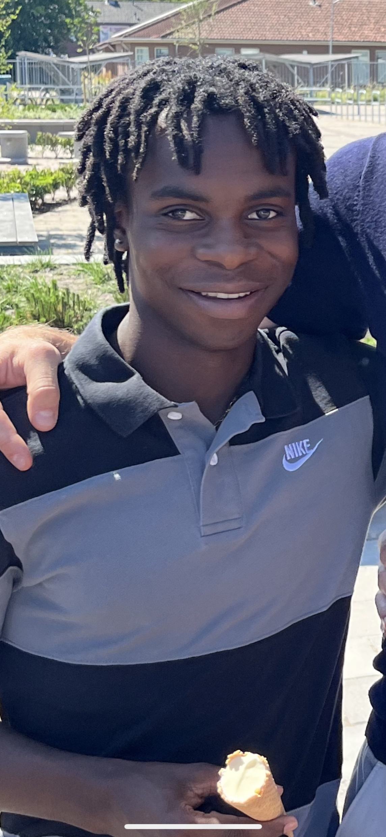
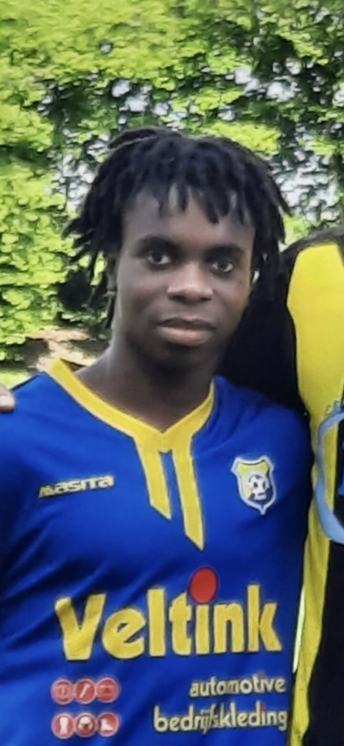
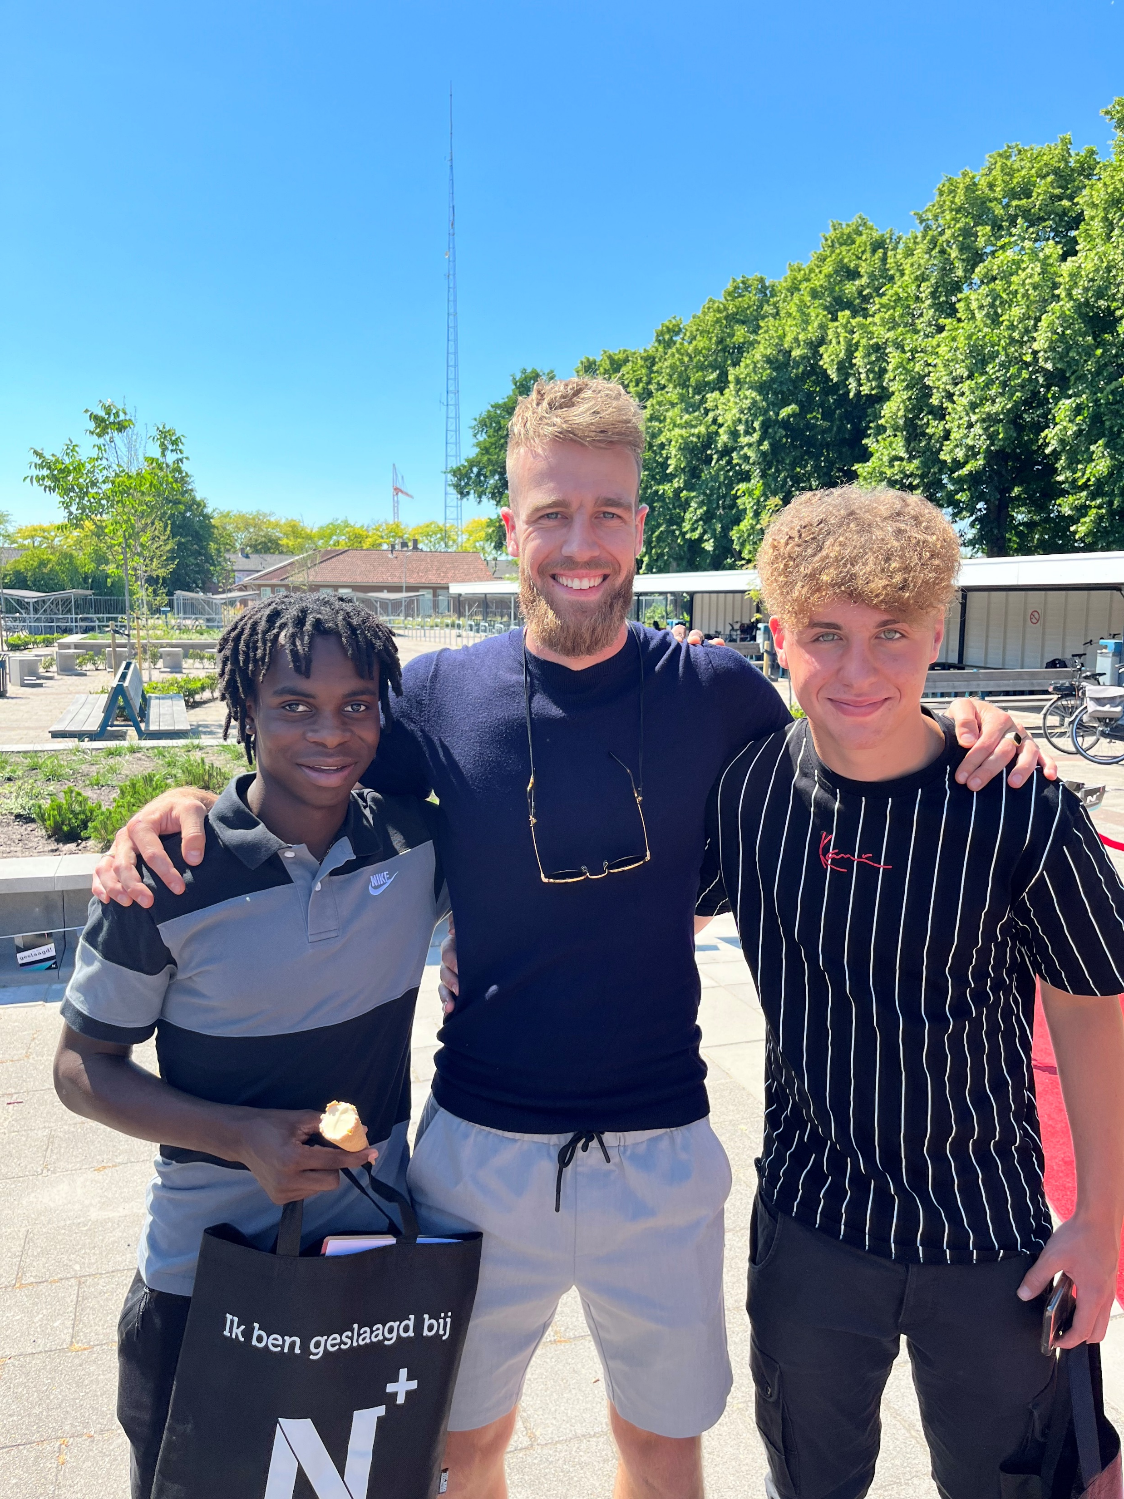
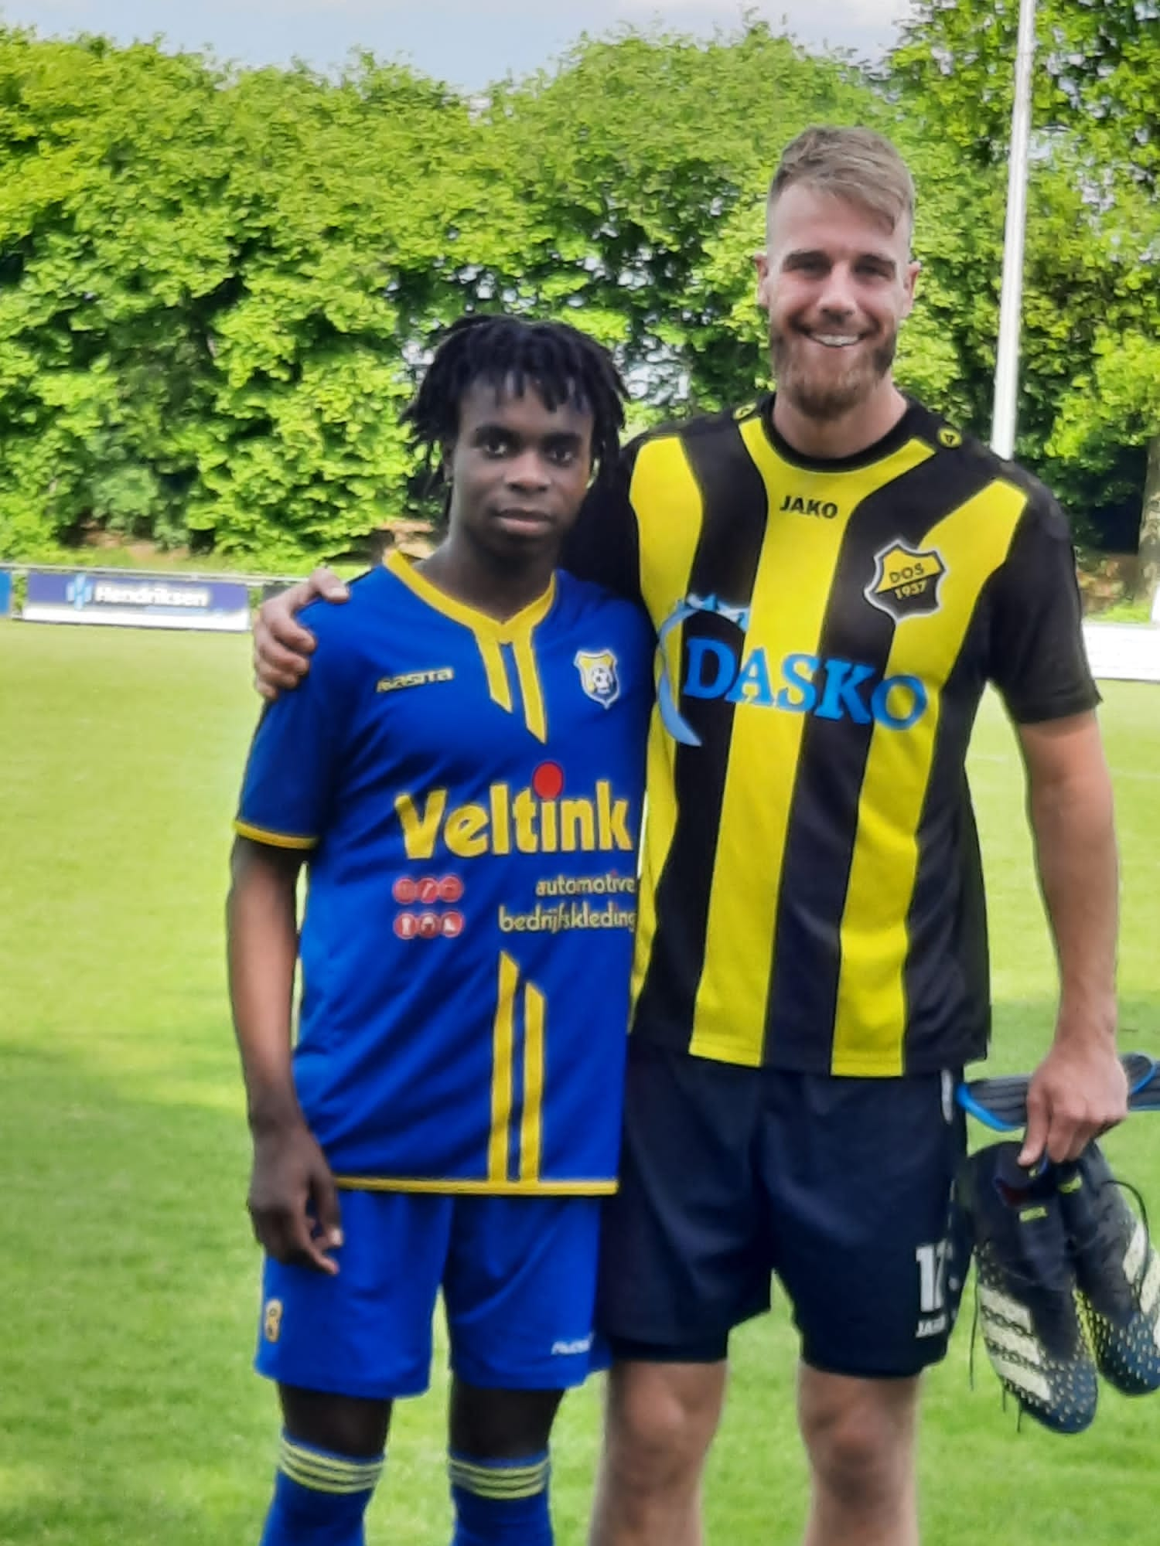
Harde werker Geen enkele onvoldoende (NL 2,5) Geslaagd!! zo ziet een overwinning eruit Landstede, beveiliger
Uitslag:
2 - 5
Grote speler en een speler van DOS37
Nelson Runhart

Slide 10
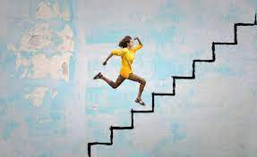
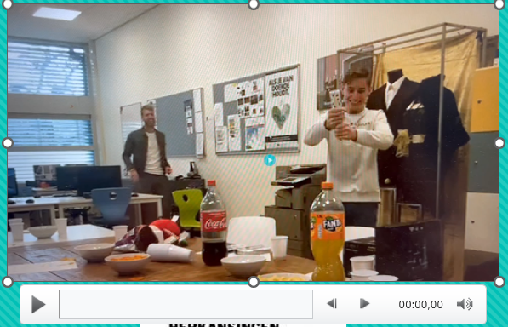
ROC van Twente, schilder BBL
‘Komt wel goed meneer’
Altijd te laat in klas 3
Enorme ontwikkeling in 2 schooljaren
7 laagste cijfer
Humor/ouwehoeren vooral in klas 4
Geweldige praktijkexamen
Tjenn Post

Slide 11
Goedlachs en vriendelijk Ochtendhumeur (bij binnenkomst) Slechts 1 zesje voor Engels Doordachte vraagstukken No-nonsens Geweldige praktijkexamen Alfa College, logistiek medewerker
Wouter Bakker

Slide 12
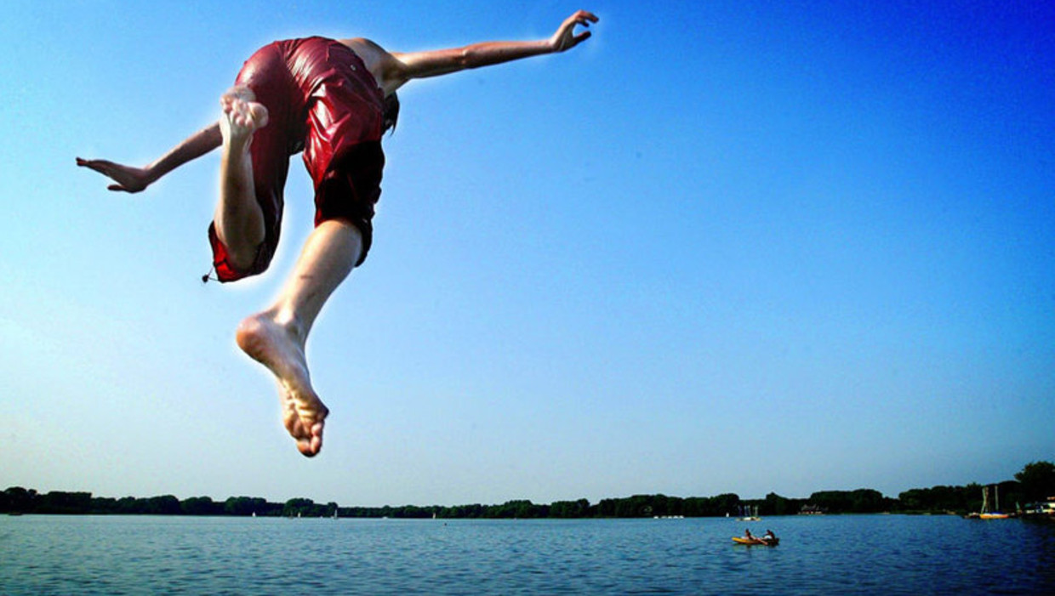
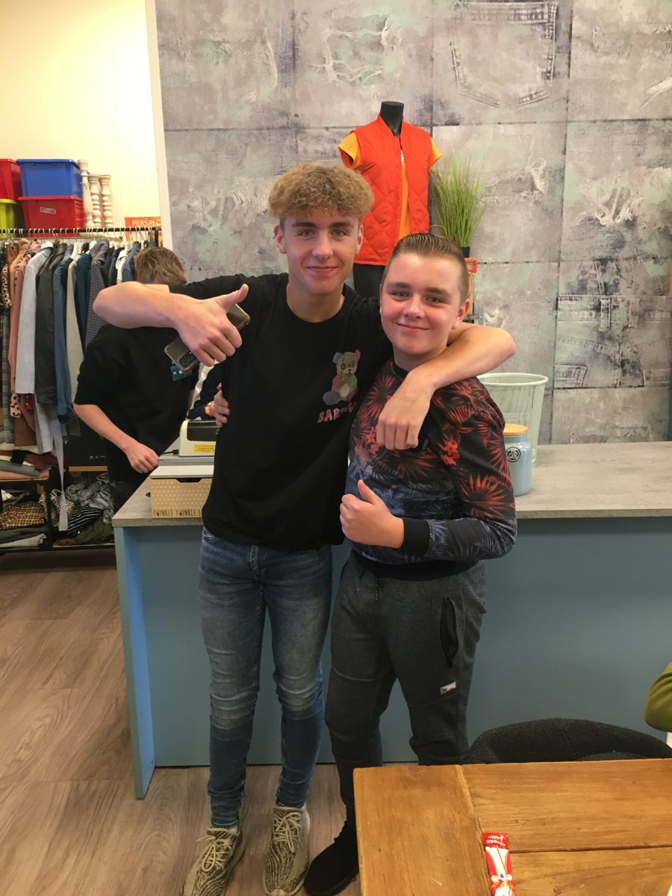
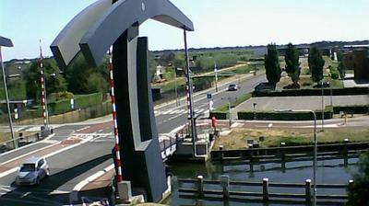
Meestal vrolijk
Praatjes
Laatste nieuwtjes
Nieuwsgiering
Netjes en behulpzaam
Eigen mening
School = niet leuk, werken wel
‘ Komt goed”
Bijbaantje
ROC van Twente: medewerker Sport en
Recreatie
Tigo Rink

Slide 13
Economie en Ondernemen 2023
Gefeliciteerd!

